Slide 1
데이터구조 8강 해시
Notes:
*교수님 버전 각 클래스 별 코드 (5월 14일까지)
-Node클래스
public class Node {
public Node next;
private String data;
Node(String input)
{
data = input;
}
public String getData()
{
return data;
}
}
-LinkedList 클래스
public class LinkedList {
LinkedList()
{
Head = null;
count = 0;
}
private Node Head;
private int count;
public void insertFirst(String data)
{
Node newNode = new Node(data);
newNode.next = Head;
Head = newNode;
count++;
}
public int getLength()
{
Node tail = Head;
int count = 0;
while (tail != null)
{
count++;
tail = tail.next;
}
return count;
}
public String getFirst()
{
if(Head == null)
return "Error: empty List";
return Head.getData();
}
public String getLast()
{
if(Head == null)
{
return "Error: Empty";
}
Node tail = Head;
while(tail.next != null)
{
tail = tail.next;
}
return tail.getData();
}
public void insertAt(int idx, String data)
{
count++;
if(idx == 0)
{
insertFirst(data);
return;
}
Node newNode = new Node(data);
Node mid = Head;
for(int i = 0;i<idx-1;i++)
{
mid = mid.next;
}
newNode.next = mid.next;
mid.next = newNode;
}
public void print()
{
Node tail = Head;
while(tail != null)
{
System.out.println(tail.getData());
tail = tail.next;
}
}
public void deleteFirst()
{
if(Head == null)
return;
Head = Head.next;
count--;
}
public void deleteAt(int idx)
{
if(idx == 0)
{
deleteFirst();
return;
}
if(idx >= count)
return;
Node mid = Head;
for(int i = 0;i<idx-1;i++)
{
mid = mid.next;
}
mid.next = mid.next.next;
count--;
}
public void deleteLast()
{
if(Head == null)
{
return;
}
if(Head.next == null)
{
Head = null;
count = 0;
return;
}
Node current = Head;
while(current.next.next != null)
current = current.next;
current.next = null;
count--;
}
public String getDatabyIdx(int idx)
{
Node current = Head;
for(int i = 0;i<idx -1;i++)
current = current.next;
return current.getData();
}
public void insertLast(String data)
{
Node newNode = new Node(data);
count++;
if(Head == null)
{
Head = newNode;
}
else
{
Node tail = Head;
while(tail.next != null)
{
tail = tail.next;
}
tail.next = newNode;
//newNode.prev = tail;
}
}
}
-Queue 클래스
public class Queue {
private LinkedList list;
int limit = 0;
Queue(int size)
{
list = new LinkedList();
limit = size;
}
public int getLength()
{
return list.getLength();
}
public void Enqueue(String data)
{
if(list.getLength() < limit)
list.insertLast(data);
else
System.out.println("Error : Queue is full");
}
public String Dequeue()
{
String data = list.getFirst();
list.deleteFirst();
if(data == "Error: empty List")
return "Error: empty queue";
return data;
}
}
-Stack 클래스
public class Stack {
private LinkedList buffer;
private int limit;
Stack(int size)
{
buffer = new LinkedList();
limit = size;
}
public void push(String data)
{
if(buffer.getLength() > limit)
return;
buffer.insertFirst(data);
}
public String pop()
{
String data = buffer.getFirst();
buffer.deleteFirst();
return data;
}
}

Slide 2

Tree(저번 시간에 우리가 구현했던 내용)
기준 TNode를 root부터 시작
새로운 데이터가 추가되면
기준 TNode 와 새로운 데이터의 크기를 비교
새로운 데이터가 크면 기준 노드의 오른쪽에 붙임
-1. 만약 기준 노드의 오른쪽에 이미 다른 노드가 자식으로 붙어 있으면 그 자식 노드를 기준으로 2번부터 다시 반복
-2. 아니면 그냥 자식으로 붙임
새로운 데이터가 작으면 기준 노드의 왼쪽에 붙임
-1. 만약 기준 노드의 왼쪽에 이미 다른 노드가 자식으로 붙어 있으면 그 자식 노드를 기준으로 2번부터 다시 반복
-2. 아니면 그냥 자식으로 붙임
Notes:
*Tree 클래스에 과정을 표시한다면? (insert, insertNode 함수에 표시)
{참고: 7강과 달리 8강에 적은 Tree 클래스의 insertNode함수는 기준 노드보다 크거나 같을 때 오른쪽에 배치한다고 적어둠
public class Tree
{
private TNode root;
Tree()
{
root = null;
}
public void insert(int data)
{
TNode node = new TNode(data); //새로운 TNode 클래스가 생성될 때 //PPT 8강 2페이지 1번 과정
if(root == null) //만약 root가 없을 경우
{
root = node; //처음 node가 root가 됨
return;
}
insertNode(root, node); // 재귀함수 사용 //PPT 8강 2페이지 2번 과정
}
public void insertNode(TNode current, TNode node) //붙일 TNode 클래스와 현재 기준이 되는 TNode 클래스를 비교하는 함수
{
if(current.getData() > node.getData())
{
if(current.left == null) //PPT 8강 2페이지 4-2번 과정
{
current.left = node;
}
else //root의 left가 현재 차 있는 상태라면? //PPT 8강 2페이지 4-1번 과정
{
insertNode(current.left, node); //재귀함수
}
}
else if(current.getData() <= node.getData())
{
if(current.right == null) //PPT 8강 2페이지 3-2번 과정
{
current.right = node;
}
else //root의 right가 현재 차 있는 상태라면? //PPT 8강 2페이지 3-1번 과정
{
insertNode(current.right, node); //재귀함수
}
}
}

Slide 3
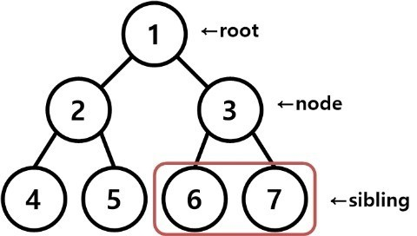
Tree 클래스를 구현해 보자.
가정: 트리 밑의 자식은 두개만 있다.
이때 자식이 두개만 있는 트리를
‘이진트리’ 라고 부른다
구현은 무엇으로 할까?
배열 vs. Linked List 형태?
Option 1. Linked List
public class TNode {
int data;
TNode leftChild;
TNode rightChild;
}
public class Tree {
TNode root = null;
}

Slide 4
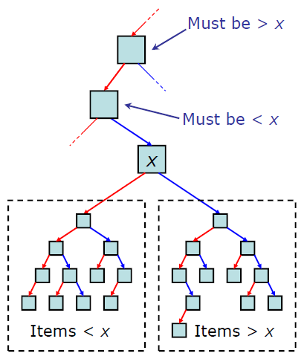
이진 탐색 트리를 구현해 보자!
이진 탐색 트리(BST)
각 노드들은 2개의 자식이 있다.
노드의 왼쪽 자식 노드는 부모 노드보다 작은 값이, 오른쪽 자식 노드는 부모 노드보다 큰 값을 가진다.
자식 노드는 또 다른 자식들을 가지며 그 구조는 이진 트리이다.

Slide 5
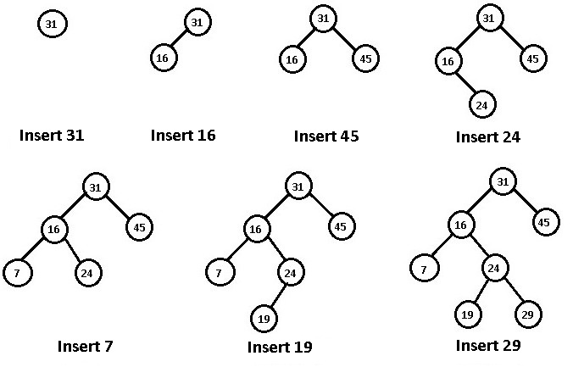
이진 탐색 트리를 구현해 보자!
어떻게 구현할 것인가?
자료구조 : 배열 vs. 연결 리스트
어떤 기능을 추가할 것인가?
삽입

Slide 6
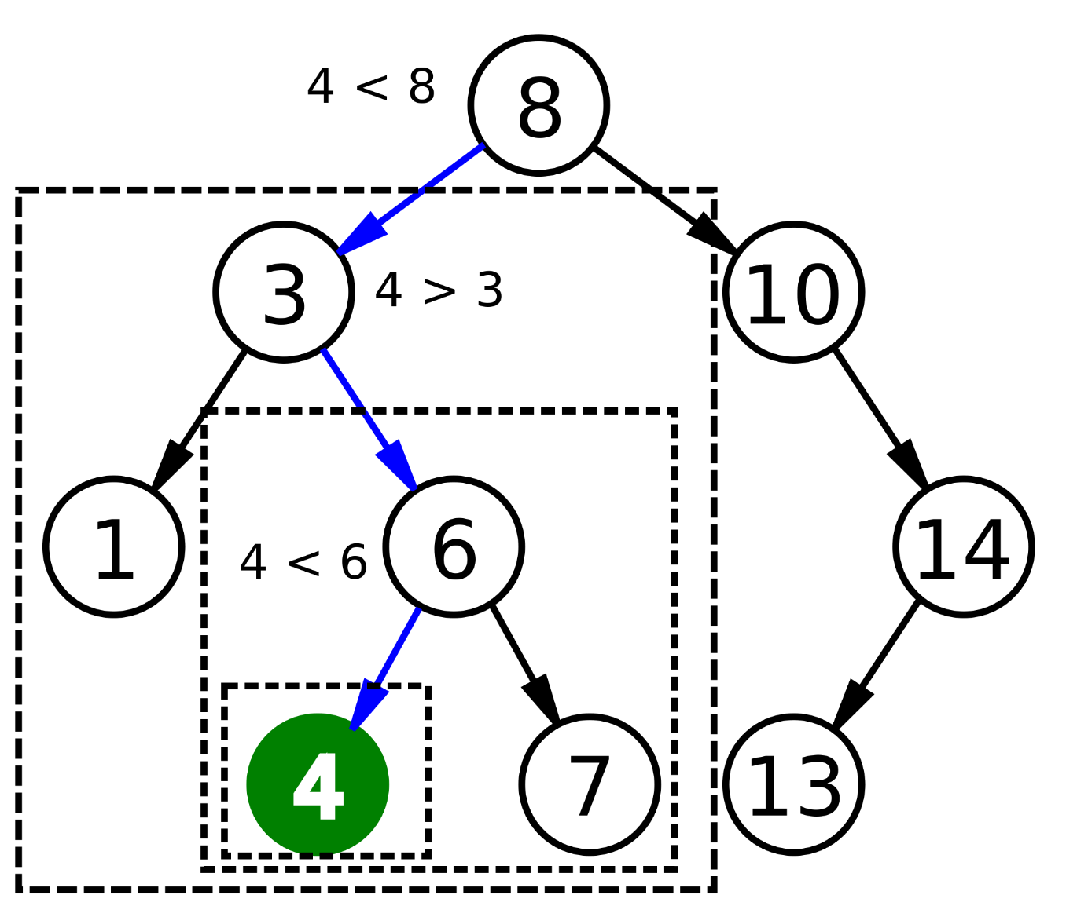
이진 탐색 트리를 구현해 보자!
어떤 기능을 추가할 것인가?
탐색
Notes:
*특정 노드 탐색 함수(find, find_node)
-Tree 클래스에서는
public class Tree
{
private TNode root;
Tree()
{
root = null;
}
public void insert(int data)
{
TNode node = new TNode(data); //새로운 TNode 클래스가 생성될 때 //PPT 8강 2페이지 1번 과정
if(root == null) //만약 root가 없을 경우
{
root = node; //처음 node가 root가 됨
return;
}
insertNode(root, node); // 재귀함수 사용 //PPT 8강 2페이지 2번 과정
}
public void insertNode(TNode current, TNode node) //붙일 TNode 클래스와 현재 기준이 되는 TNode 클래스를 비교하는 함수
{
if(current.getData() > node.getData())
{
if(current.left == null) //PPT 8강 2페이지 4-2번 과정
{
current.left = node;
}
else //root의 left가 현재 차 있는 상태라면? //PPT 8강 2페이지 4-1번 과정
{
insertNode(current.left, node); //재귀함수
}
}
else if(current.getData() <= node.getData())
{
if(current.right == null) //PPT 8강 2페이지 3-2번 과정
{
current.right = node;
}
else //root의 right가 현재 차 있는 상태라면? //PPT 8강 2페이지 3-1번 과정
{
insertNode(current.right, node); //재귀함수
}
}
}
public boolean find (int data)
{
return find_node(root, data);
}
private boolean find_node (TNode cur, int data)
{
if(cur == null)
return false;
if(cur.getData() == data)
return true;
if (cur.getData() > data)
return find_node(cur.left, data);
else
return find_node(cur.right, data);
}
-이 후 Exercise 클래스에서 이렇게 구현
if(tree.find(19))
System.out.println("있다");
else
System.out.println("없다");

Slide 7
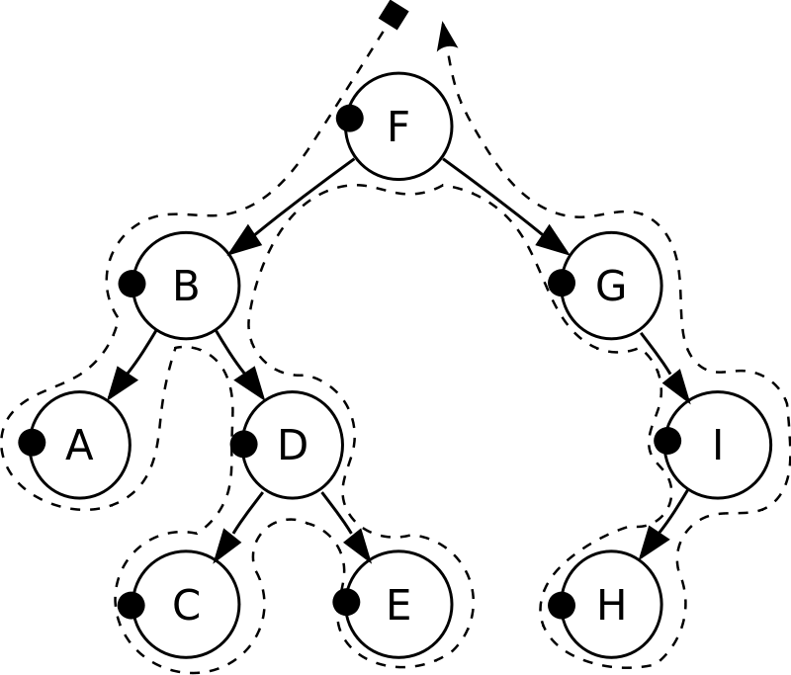
이진 탐색 트리를 구현해 보자!
어떤 기능을 추가할 것인가?
traverse()
Pre-order (NLR)[edit]
Pre-order: F, B, A, D, C, E, G, I, H.
Check if the current node is empty or null.
Display the data part of the root (or current node).
Traverse the left subtree by recursively calling the pre-order function.
Traverse the right subtree by recursively calling the pre-order function
Notes:
*Pre-order traverse (traverse 함수, traverse_preorder 함수) →root부터 출력
public class Tree
{
private TNode root;
Tree()
{
root = null;
}
public void insert(int data)
{
TNode node = new TNode(data); //새로운 TNode 클래스가 생성될 때 //PPT 8강 2페이지 1번 과정
if(root == null) //만약 root가 없을 경우
{
root = node; //처음 node가 root가 됨
return;
}
insertNode(root, node); // 재귀함수 사용 //PPT 8강 2페이지 2번 과정
}
public void insertNode(TNode current, TNode node) //붙일 TNode 클래스와 현재 기준이 되는 TNode 클래스를 비교하는 함수
{
if(current.getData() > node.getData())
{
if(current.left == null) //PPT 8강 2페이지 4-2번 과정
{
current.left = node;
}
else //root의 left가 현재 차 있는 상태라면? //PPT 8강 2페이지 4-1번 과정
{
insertNode(current.left, node); //재귀함수
}
}
else if(current.getData() <= node.getData())
{
if(current.right == null) //PPT 8강 2페이지 3-2번 과정
{
current.right = node;
}
else //root의 right가 현재 차 있는 상태라면? //PPT 8강 2페이지 3-1번 과정
{
insertNode(current.right, node); //재귀함수
}
}
}
public boolean find (int data)
{
return find_node(root, data);
}
private boolean find_node (TNode cur, int data)
{
if(cur == null)
return false;
if(cur.getData() == data)
return true;
if (cur.getData() > data)
return find_node(cur.left, data);
else
return find_node(cur.right, data);
}
public void traverse()
{
//traverse_preorder(root);
traverse_inorder(root);
}
public void traverse_preorder (TNode cur)
{
if(cur == null)
return;
System.out.println(cur.getData());
traverse_preorder(cur.left);
traverse_preorder(cur.right);
}

Slide 8
Pre-order구현 방식 ( 출력-탐색-출력-탐색 → {반복} )
기준점은 root부터 시작
- 기준점의 데이터를 화면에 출력
기준점의 왼쪽을 새로운 기준점으로 새로 탐색
기준점의 왼쪽이 더 이상 없을 경우 위로 하나씩 올라가며 오른쪽 있는 것을 탐색, 근데 또 그 오른쪽에 왼쪽이 있으면 왼쪽을 끝까지 탐색
root의 왼쪽 파트를 모두 탐색했으면 오른쪽 파트로 넘어가 다시 위의 내용 반복

Slide 9
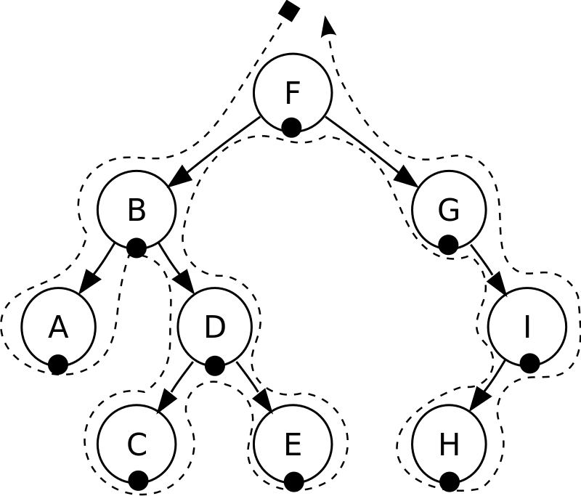
이진 탐색 트리를 구현해 보자!
어떤 기능을 추가할 것인가?
traverse()
In-order (LNR)[edit]
In-order: A, B, C, D, E, F, G, H, I.
Check if the current node is empty or null.
Traverse the left subtree by recursively calling the in-order function.
Display the data part of the root (or current node).
Traverse the right subtree by recursively calling the in-order function.
Notes:
*In order traverse (traverse 함수, traverse_inorder 함수) →왼쪽의 깊은 곳부터 탐색해서 출력
public class Tree
{
private TNode root;
Tree()
{
root = null;
}
public void insert(int data)
{
TNode node = new TNode(data); //새로운 TNode 클래스가 생성될 때 //PPT 8강 2페이지 1번 과정
if(root == null) //만약 root가 없을 경우
{
root = node; //처음 node가 root가 됨
return;
}
insertNode(root, node); // 재귀함수 사용 //PPT 8강 2페이지 2번 과정
}
public void insertNode(TNode current, TNode node) //붙일 TNode 클래스와 현재 기준이 되는 TNode 클래스를 비교하는 함수
{
if(current.getData() > node.getData())
{
if(current.left == null) //PPT 8강 2페이지 4-2번 과정
{
current.left = node;
}
else //root의 left가 현재 차 있는 상태라면? //PPT 8강 2페이지 4-1번 과정
{
insertNode(current.left, node); //재귀함수
}
}
else if(current.getData() <= node.getData())
{
if(current.right == null) //PPT 8강 2페이지 3-2번 과정
{
current.right = node;
}
else //root의 right가 현재 차 있는 상태라면? //PPT 8강 2페이지 3-1번 과정
{
insertNode(current.right, node); //재귀함수
}
}
}
public boolean find (int data)
{
return find_node(root, data);
}
private boolean find_node (TNode cur, int data)
{
if(cur == null)
return false;
if(cur.getData() == data)
return true;
if (cur.getData() > data)
return find_node(cur.left, data);
else
return find_node(cur.right, data);
}
public void traverse()
{
//traverse_preorder(root);
traverse_inorder(root);
}
public void traverse_preorder (TNode cur)
{
if(cur == null)
return;
System.out.println(cur.getData());
traverse_preorder(cur.left);
traverse_preorder(cur.right);
}
public void traverse_inorder(TNode cur)
{
if(cur == null)
return;
if (cur.left == null && cur.right == null)
{
System.out.println(cur.getData());
}
else
{
traverse_inorder(cur.left);
System.out.println(cur.getData());
traverse_inorder(cur.right);
}
}
}

Slide 10
연습 문제
Traverse()로 데이터를 출력할 때 해당 데이터의 depth도 함께 출력하시오.
Notes:
*총 몇 단계까지 이뤄져 있는지 출력하는 것 ( traverse_inorder 함수 이용해서 만들어봄 )
public void traverse()
{
traverse_inorder(root, 1);
}
public void traverse_inorder(TNode cur, int depth)
{
if(cur == null)
return;
traverse_inorder(cur.left, depth + 1);
System.out.println(" depth = " + depth + " data = " + cur.getData() );
traverse_inorder(cur.right, depth + 1);
}

Slide 11
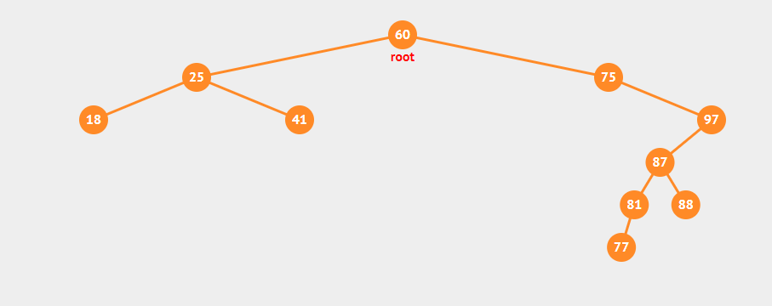
실습
다음의 데이터를 이용하여 Tree를 구성하시오
Pre-order로 데이터들을 화면에 출력하시오.

Slide 12
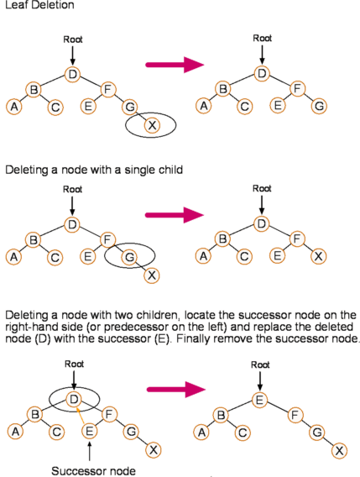
이진 탐색 트리를 구현해 보자!
어떤 기능을 추가할 것인가?
삭제
Notes:
*삭제는 복잡해서 따로 구현하지는 않겠습니다.
그러나 말로만 설명할게요.
삭제는 세 가지 경우가 있음
-마지막을 삭제할 경우
X를 null로 만들어주면 됨
-중간 것을 삭제할 경우
G를 가리키던 F의 right를 G의 right로 가리키게 만들어 주면 됨
(LinkedList에서 중간의 노드를 삭제하는 것과 같음)
-밑에 자식들이 둘 다 있는 경우
D를 지운다면 D의 오른쪽에 있는 노드들 중 가장 작은 노드를 D 자리로 옮겨 줌
(구조 변경을 최소화 하기 위해서임)

Slide 13
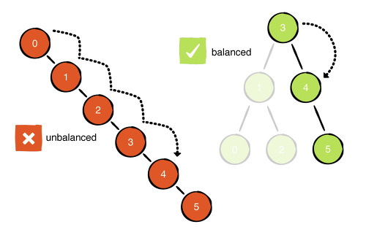
이진 탐색 트리의 단점
최악의 상황 (편향)이 존재함.
Notes:
*장점
=검색이 굉장히 쉬움
*단점
=트리의 구성은 넣는 순서에 따라 달라짐,
따라서 작은 것에서 큰 것 순서로 집어 넣은 다면 편향으로 구성이 됨
(LinkedList와 똑같아 짐으로 LinkedList의 단점을 가지게 됨
=탐색하는 데 최악, 끝이 어딘지 모르기 때문)

Slide 14
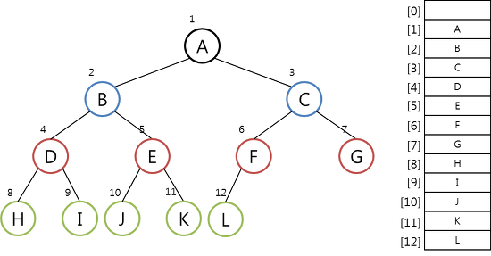
Tree 클래스를 구현해 보자.
가정 트리 밑의 자식은 두개만 있다. (이진트리)
구현은 무엇으로 할까?
배열 vs. Linked List 형태?
Option 2. 배열
Notes:
*우리는 지금까지 LinkedList의 노드 형태로 Tree를 구현해봄.
이번엔 배열로 Tree를 어떻게 구현할 것인지 알아볼 것.
(너무 만들기 쉽기에 직접 구현하지는 않겠음)
-root는 1, 자식들은 그 뒤로 저장이 됨 (일단 0은 비워둠)
-단, 규칙이 있음.
부모 칸에 2를 곱한 것은 그 부모의 왼쪽 자식 칸이 되고,
2를 곱한 후 1을 더한 것은 그 부모의 오른쪽 자식 칸이 됨
(사진 참고)
따라서 0의 칸은 어느 수를 곱해도 0이기에 비워줌
이 규칙으로 각 칸에 계속해서 데이터를 저장해 나감
-배열은 사이즈를 한번 잡으면 변경하기 굉장히 어려움
그럼 사이즈를 몇으로 잡아야 할까?
(우선 배열은 0부터 시작하는 것을 고려함)
몇 단계로 이뤄져 있는지 먼저 확인한 후 2에 그 단계만큼 제곱해준 수를 한 수를 사이즈로 잡으면 됨
(EX-위의 경우 총 4단계로 이뤄져 있기에 2의 4승, 즉 최소 16만큼 사이즈를 잡아줘야 함)
ㅡㅡㅡㅡㅡㅡㅡㅡㅡㅡㅡㅡㅡㅡㅡㅡㅡㅡㅡㅡㅡㅡㅡㅡㅡㅡㅡㅡㅡㅡㅡㅡㅡㅡㅡㅡㅡㅡㅡㅡㅡㅡㅡㅡㅡ
-위의 배열과 별개 (위는 Tree의 배열 형태를 설명한 것임)
Hash table로 넘어가기 위한 도입부
Tree에서 find함수와 find_node 함수를 이용해 찾고 싶은 데이터를 빨리 찾는 것처럼
배열에서도 데이터를 빨리 찾으려면 어떻게 해야할까?
(내가 찾으려는 값이 있는지 없는지 빨리 찾는 법)
Ex)
Exercise 클래스에 바로 사용
int [] database = new int [100];
database[31] = 1;
database[16] = 1;
database[45] = 1;
database[24] = 1;
database[7] = 1;
database[19] = 1;
database[29] = 1;
Scanner scan = new Scanner(System.in);
int query = scan. nextInt(); //이 query 라는 값을 사용자에게 입력받아 그 칸에 데이터가 있는지 없는지 찾을 것
//query가 방금 입력한 숫자들 가운데 있는 것이면 '있다', 없으면 '없다'라고 출력할 것
if(database[query] == 1)
System.out.println("있다");
else
System.out.println("없다");
scan.close();
Tree에서는 재귀함수를 이용해 여러 번 비교하지만, 배열은 1번 만에 찾을 수 있음
다만 왜 사용하지 않느냐면 (=단점) 데이터가 저장되지 않는 칸은 쓸모 없는 칸이 되어버리기 때문임
다시 말해, 데이터가 저장되지 않았음에도 불구하고 공간을 낭비하게 되어버리는 것임
예시로 설명하자면 31, 16, 45, 24, 7, 19, 29 자리 외에는 쓸모 없는 칸(낭비)이 되어버림
따라서 어느 한 사람은
찾는 것(탐색)도 빠르고, 공간도 효율적으로 사용할 수 있는 것이 무엇일까를 고민해본 후
Hash를 만들게 되었음

